Slide 1



Le Réseau Mesure
« Un réseau pour les adhérents par les adhérents »
Association Loi 1901

Slide 2
Les fondamentaux du Réseau Mesure
Une association créée en 2002 sous le nom RMVO à l’initiative de chefs d’entreprises.
Un objectif simple :
Favoriser le développement des adhérents
  En apportant une offre de services mutualisée à ses adhérents
  En apportant des solutions collectives à valeur ajoutée
  En valorisant les savoir-faire et compétences de ses adhérents
Une méthode efficace :
Mettre en œuvre les actions demandées par nos adhérents
  La mise en œuvre de synergies créatrices de valeur
  Une source d’économies supplémentaires pour les adhérents par le biais d’actions mutualisées pilotées par des groupes de travail dédiés

Slide 3
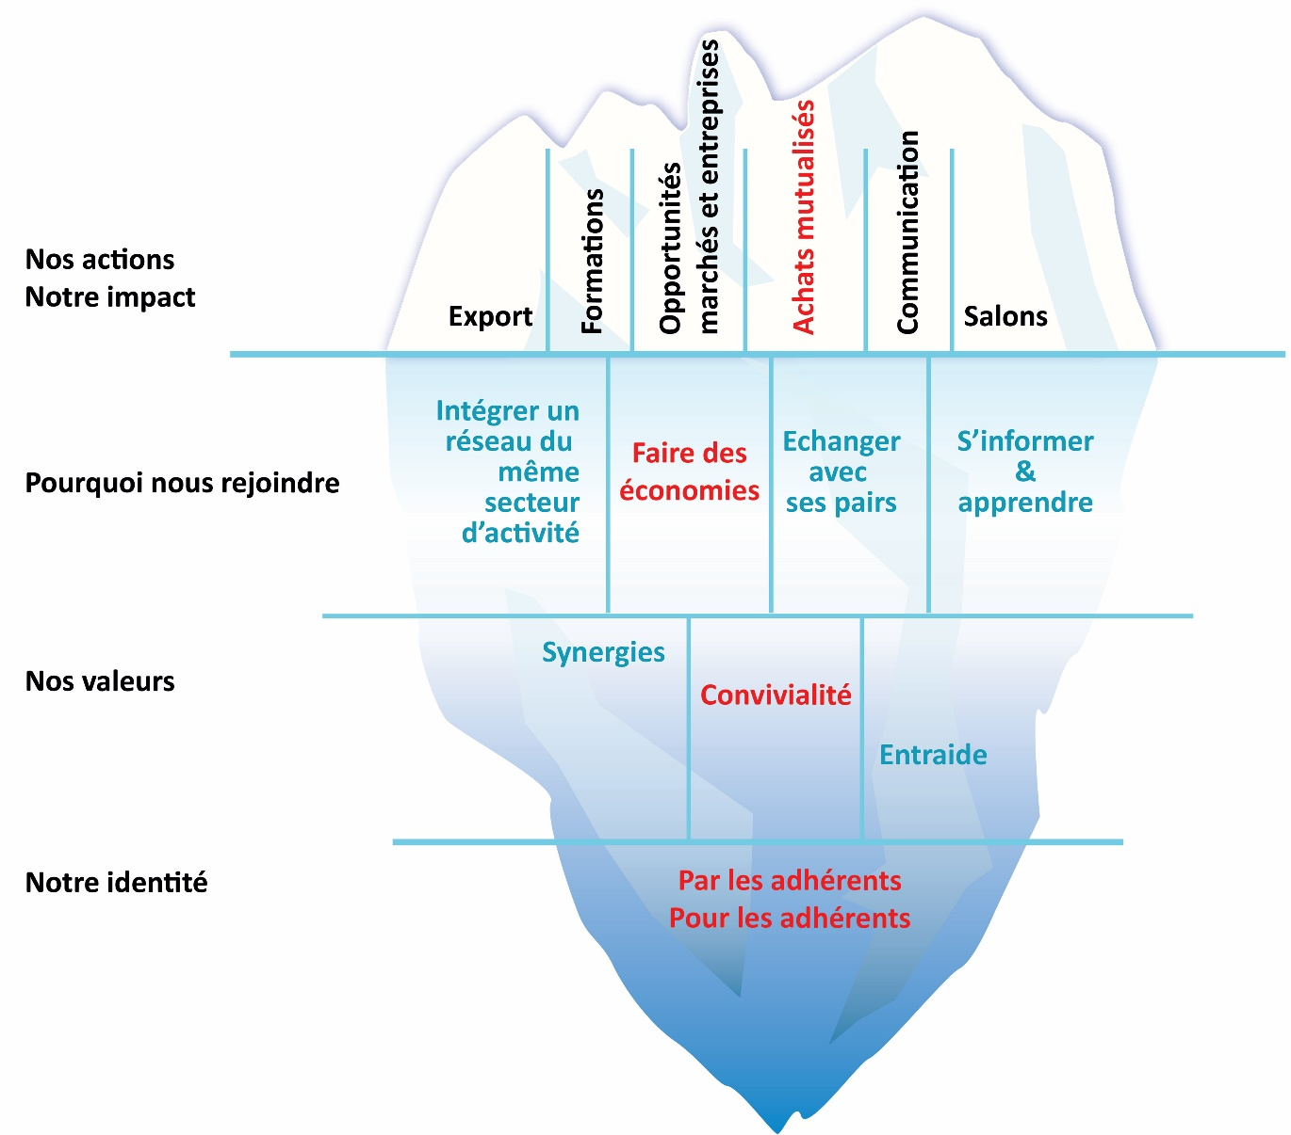
Qui sommes nous ?

Slide 4

Les adhérents
182 adhérents à ce jour
6 280 Salariés
973 358 k€ de CA
Notes:
4

Slide 5




























Vous avez dit « mesure » ?

Slide 6


































Slide 7

































Slide 8































Slide 9

































Slide 10































Slide 11
La mise en œuvre de synergies créatrices de valeur
Notes:
11

Slide 12




Les groupes de travail
Développement du plan d’actions 2021
Salons
Organisation des salons dont Mesures Solutions Expo
Lyon, participation mutualisée Pollutec …
Achats
Transport de colis, location de véhicules, assurances,
centrale d’achats
Export
Mutualisation de la prospection à l’export
Conditions Générales de vente
Une solution mutualisée pour élaborer et/ou réviser leurs
conditions générales de vente
Notes:
12

Slide 13



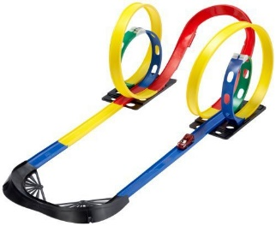
Les groupes de travail
Communication Digitale
Optimisation de visibilité sur le Net
Utilisation des réseaux sociaux
Formations
Qualiopi
Accompagnement des entreprises qui souhaitent obtenir la certification
Utilisation de la certification du Réseau Mesure pour développer la formation
pour vos clients
Analyse physico-chimique de l’eau
Réflexions sur le Traitement des eaux usées et les mesures
physico-chimique
La route et l’entreprise
Recouvrir les points de permis de conduire et économie d’assurance
Eco-conduite / Stages de conduite sur circuit
Notes:
13

Slide 14
Plan d’actions 2021

Slide 15
Une source d’économies supplémentaires pour les adhérents par le biais d’actions mutualisées pilotées par des groupes de travail dédiés
Notes:
15

Slide 16







Achats mutualisés
Transport de colis TNT
Centrales d’achats mutualisées
Contrat Assurance Dommages & pour personnes et dirigeants
Cybersécurité
Service SVP d’information et d’aide à la décision multi-domaines
Centrale de réservation
(l’équivalent d’un comité d’entreprise)
Solution de financement de l’innovation
Solution de location évolutive
Une source d’économies supplémentaires pour les adhérents par le biais d’actions mutualisées pilotées par des groupes de travail dédiés.

Slide 17

Des réunions d’échanges d’expériences…
L'objectif de ces rencontres est de permettre aux adhérents d'échanger sur différents thèmes tels que :
- Centrales d'achat : EXPERBUY/FAC LOGISTIQUE... comment faire ?
- CHORUS PRO (dépôt des factures services publics)
- Répondre à un appel d'offres marché public - partie administrative
- Répondre à un appel d'offres marché public - partie technique et commerciale
- Dépôt des comptes : microentreprise, petite entreprise...
- Enquête de satisfaction clients
- CNIL, RGPD
- Entretiens professionnels et entretiens annuels : la différence
- Qualiopi
- Recrutement
- Gestion des risques ....
Ces réunions peuvent ensuite donner lieu à la création
de groupes de travail dédiés.
Notes:
17

Slide 18

Des Outils d'optimisation de gestion interne ...
Conditions générales de ventes
Vous devez créer, réviser ou adapter vos conditions générales de vente ?
Le Réseau mesure vous propose une solution optimisée à coûts maîtrisés
Dans le cadre des travaux menés par le groupe "Conditions Générales de vente",
un partenariat a été établi avec un cabinet d'avocats afin de vous proposer la formalisation de 3 modèles de CGV
adaptées aux activités des adhérents du Réseau Mesure :
" Prestations de services - France – à destination de professionnels"
" Logiciels - France - à destination de professionnels "
" Vente de biens - France – à destination de professionnels "
Il est également possible de bénéficier d'un accompagnement complémentaire individuel (sur option d’adhérents) incluant l’adaptation des conditions générales de vente types aux spécificités de l’activité d’un adhérent (sans mise à jour périodique).
Notes:
18

Slide 19
Des Outils d'optimisation de gestion interne ...
Un espace favorable à la cession/reprise d'entreprises
Le Groupe de travail « opportunités marchés et entreprises » a travaillé depuis plusieurs mois sur l’axe « cessions/reprises d’entreprises » et vous a proposé un cycle de d’ateliers sur ce thème.
Le Réseau Mesure souhaite continuer à favoriser les synergies entre les différents acteurs impliqués dans des projets de cessions/reprises et être en appui des adhérents de l’association sur ce thème.
L’ensemble des échanges pourront être soumis à confidentialité selon votre demande.
Un espace d'offres d'emploi et de dépôt de CV
Vous cherchez à recruter ?
Utiliser le Réseau !
Notes:
19

Slide 20
Sécurité Routière – Eco-conduite
Charte pour la Sécurité et la Prévention des Risques Routiers
La profession des Fournisseurs de Laboratoires et des professionnels de la Mesure compte environ 50 % d’itinérants, notamment dans les services commerciaux ou après-vente. La prévention routière constitue donc une mesure de sécurité importante pour les salariés de notre secteur d’activité.
Le Comité Interprofessionnel des Fournisseurs du Laboratoire et le Réseau Mesure ont ainsi rédigé cette Charte pour la Sécurité et la Prévention des Risques Routiers afin de sensibiliser toutes les entreprises et leurs collaborateurs aux bonnes pratiques de la route et de l’éco-conduite.
Une réunion thématique Réseau Mesure/CIFL
→ Une offre de formation pour les salariés
Un Evenement

Slide 21


Formation à la sécurité routière
Dans le cadre des travaux du groupe « La route et l’entreprise », le Réseau Mesure et le CIFL proposent à leurs adhérents des formations à la sécurité routière à tarifs remisés.
Pour les entreprises du Réseau Mesure et du CIFL, le risque routier est identifié dans leur document unique comme un risque majeur.
3 possibilités de formation sont à disposition des adhérents, 1 journée, 2 jours ou « journée équipe interne »,

Slide 22






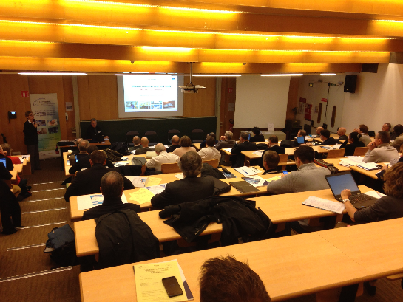

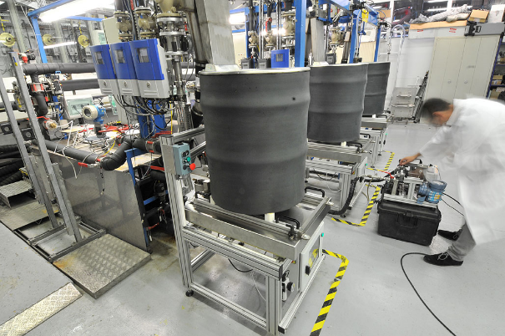


Des visites grands comptes et des rencontres thématiques telles que…
Notes:
19h10 – 19h20- FRANCIS - ESTELLE
22

Slide 23
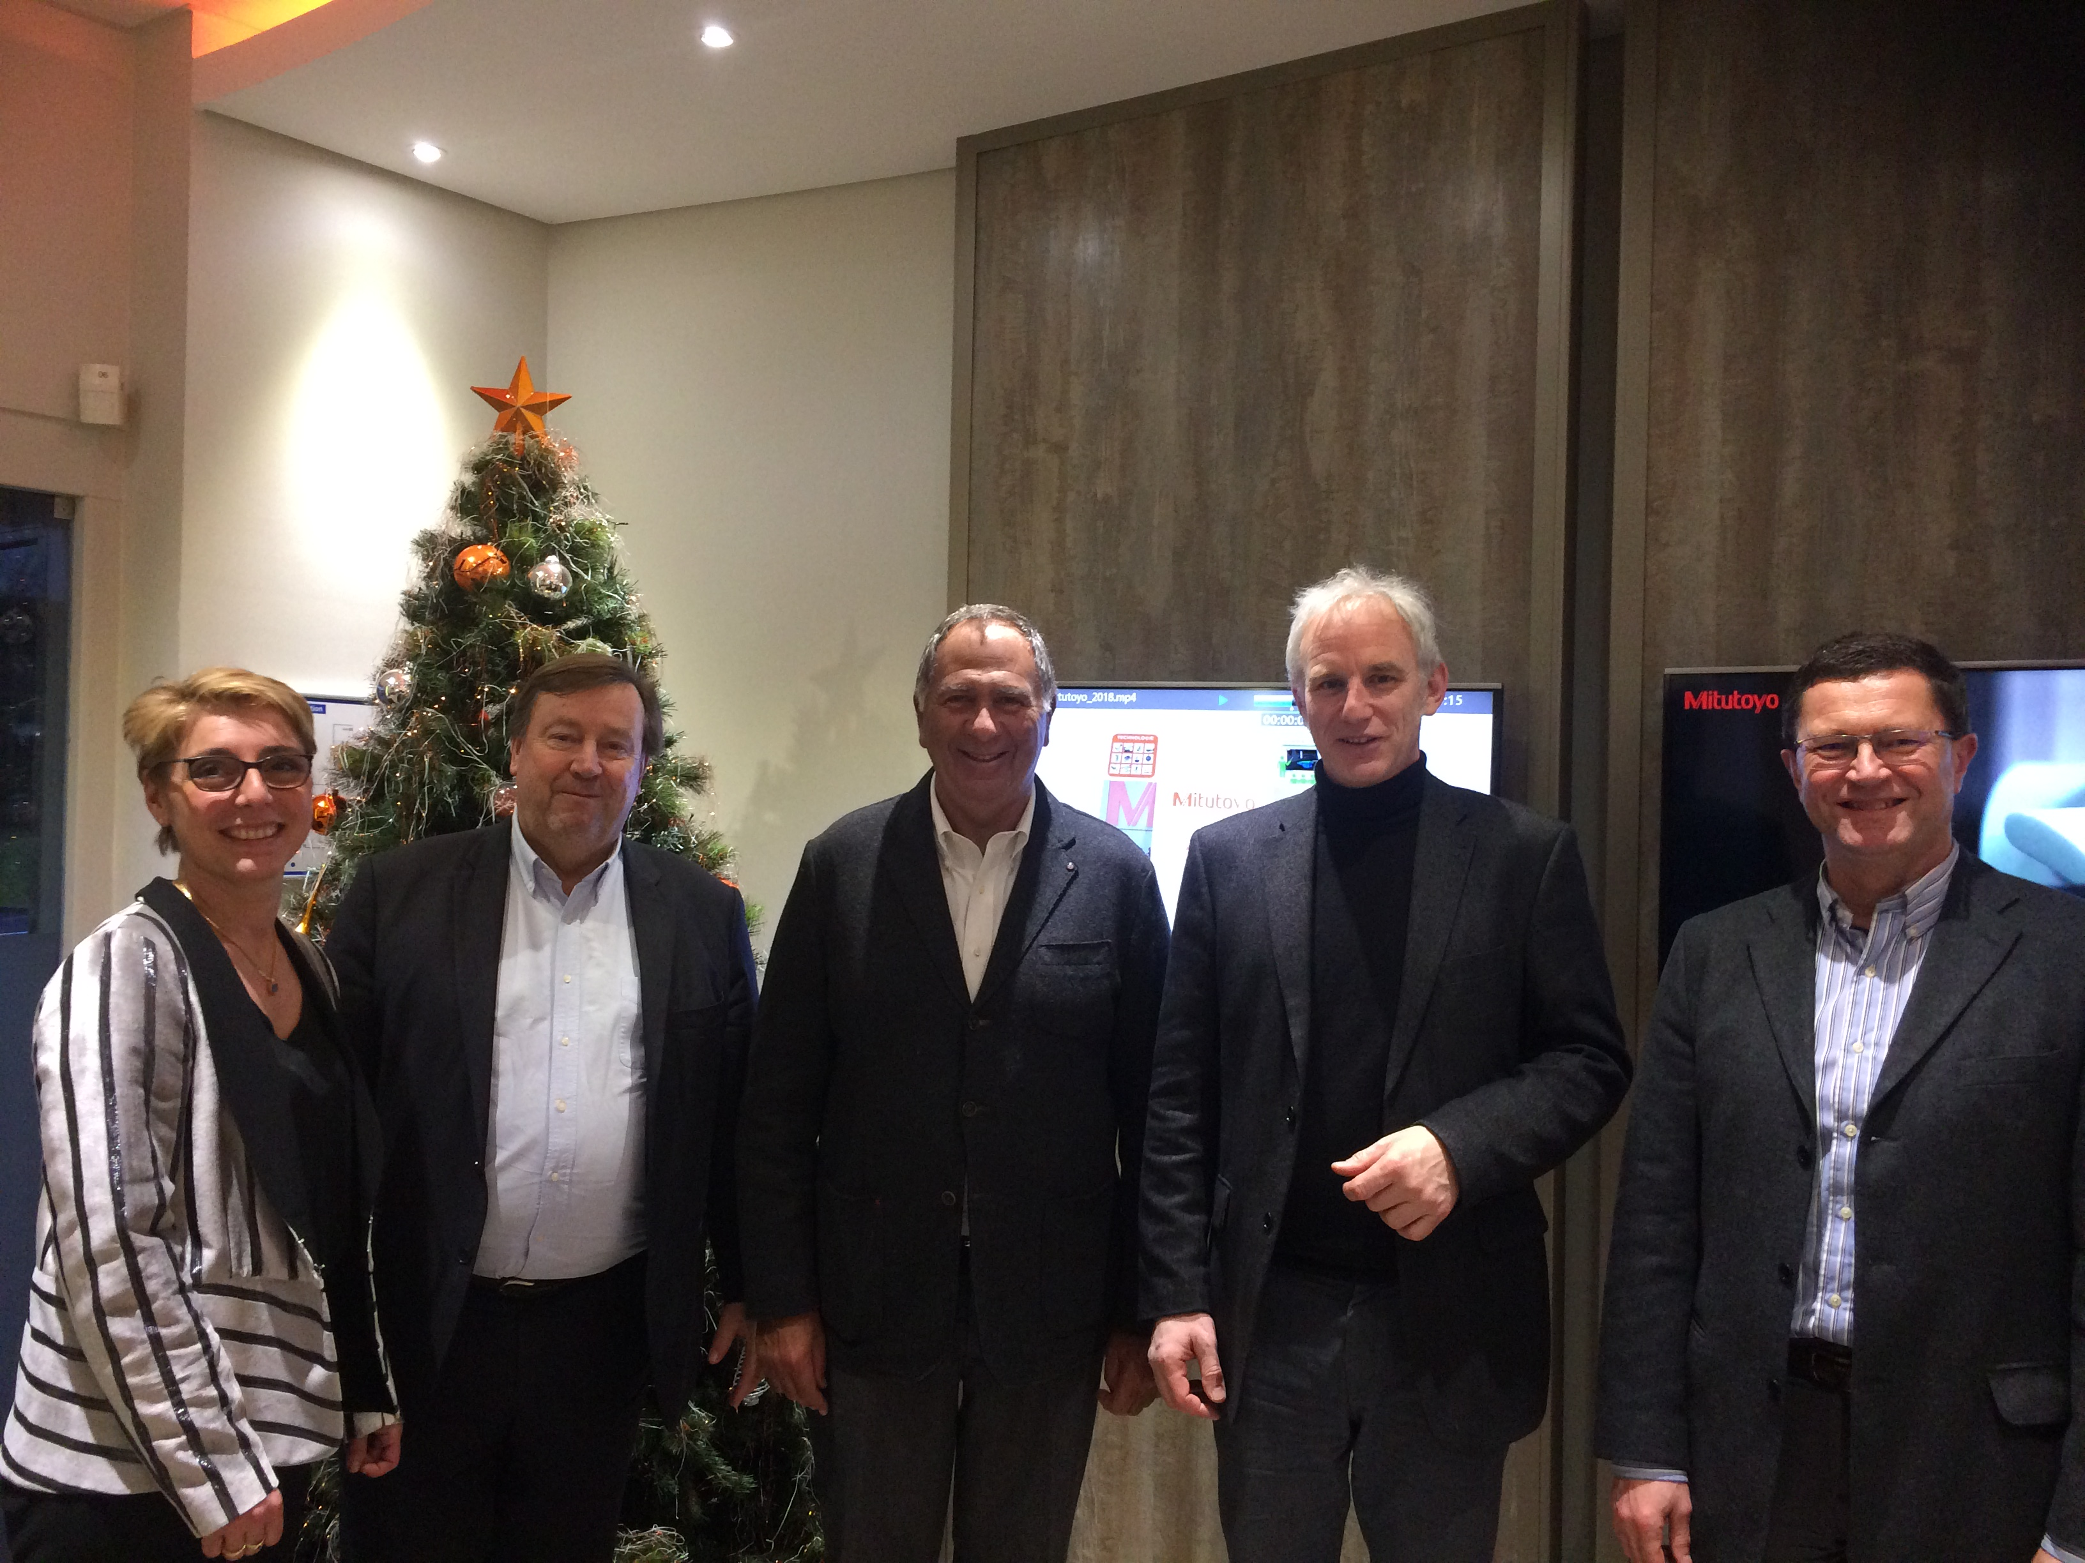

Le Réseau Mesure, un levier à l’export
  Partage d’opportunités de mutualisation d’opérations de prospection à l’export
  Développer l’export en rentabilisant les expériences, les acquis et le réseau
  Développement commercial Maghreb
  Un potentiel de développement sur l’Allemagne
    Un partenariat avec l’AMA
    Des journées « Business »
    Une participation à « Sensor +Tests » à Nuremberg
    et « Control » à Stuttgart
Notes:
23

Slide 24

Les Formations proposées aux adhérents
Le développement est souvent lié à la qualité des ressources et la capacité de s'adapter à un environnement en constante évolution.
Le Réseau Mesure, agréé centre de formation, labellisé DATA DOCK, offre aux adhérents l'opportunité de bénéficier de formations à tarifs préférentiels, construites par les groupes de travail thématiques.
Notes:
19h10 – 19h20- FRANCIS - ESTELLE

Slide 25

Les Formations proposées aux adhérents
Le Cifl a sélectionné des formations adaptées à vos métiers, à des tarifs négociés spécialement pour leurs adhérents. Dans le cadre de notre partenariat avec le Cifl, nous offrons à nos membres la possibilité d’accéder aux formations qu'il propose aux mêmes conditions.
2 places sont réservées pour chaque formation pour les adhérents du Réseau Mesure, alors pourquoi ne pas en profiter ?
Les différents thèmes abordés sur l'année 2021:
- Assurer et vendre le service dans le laboratoire
- Vente digitale et social Selling
- Réussir une télévente
- Animation d'un réseau de revendeurs ou distributeurs
- Management et coaching des équipes commerciales
- Vendre et négocier dans le laboratoire ( module perfectionnement)
- Défendre ses prix
Notes:
19h10 – 19h20- FRANCIS - ESTELLE

Slide 26
Les actions du Réseau Mesure
C’est….
Amplifier sa communication avec des budgets maitrisés.
Grâce au Réseau Mesure j’ai pu bénéficier de tarifs très compétitifs pour développer la visibilité de ma société et de mes produits sur des portails industriels web.
De plus, je peux diffuser gratuitement des informations relayées dans la presse spécialisée dans le cadre des partenariats du Plan Media du Réseau Mesure, je réduis donc mes coûts de parutions publicitaires. »
Christophe Bracon - Wimesure

Slide 27

Plan Média
Un partenariat presse/web :
Stands virtuels
Publi-reportages
Emailing
Offre spécifique dans le
marché classé Mesures
Encarts jetés
Routage de newsletter
Présence produits Web
Bannières publicitaires
Offre complète Web …
Notes:
27

Slide 28
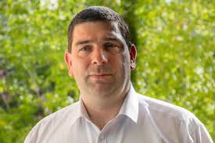
Les actions du Réseau Mesure
C’est….
Accroître sa visibilité notamment sur les salons à des coûts optimisés
La participation mutualisée au salon Pollutec me permet de bénéficier de tarifs préférentiels et d’une visibilité accrue par un emplacement spécifique amplifié par le nombre d’adhérents exposants.
Notre implication dans le groupe de travail « communication Digitale » nous donne l’opportunité de découvrir et cibler de nouveaux médias.
Stéphane COUPEAU – TH Industrie

Slide 29
Salons 2021
Vous souhaitez accroître votre visibilité sur les salons à des coûts optimisés ?
Le Réseau Mesure offre 4 solutions :
La participation mutualisée sur un espace dédié aux adhérents du Réseau Mesure.
La participation à des salons avec des partenaires.
Des tarifs préférentiels pour les membres du Réseau
La participation à la seule exposition sur le territoire national dédiée aux solutions de la mesure, des capteurs et des systèmes d’étalonnage.

Slide 30
Les fondamentaux du Réseau Mesure
Une association créée en 2002 sous le nom RMVO
A l’initiative de chefs d’entreprises
Lauréat sélection nationale « Grappe d’entreprises » en 2010
(plan d’actions sur 3 ans)
Un objectif simple :
Favoriser le développement des adhérents
Une méthode efficace :
Mettre en œuvre les actions demandées par nos adhérents
Plus nous serons nombreux, plus nous pourrons obtenir des avantages au bénéfice de chacun

Slide 31
La gouvernance du Réseau Mesure
Le bureau
M. Marc-Robert HENRARD - NAVIMET, Président
M. Claunel MASSIES - WIKA INSTRUMENTS, Vice-Président
M. Jacques MARIONNEAU - KOBOLD, Trésorier
M. Christophe BRACON - WIMESURE, Secrétaire
Mme. Martine FAILLY - BLET MEASUREMENT GROUP, Secrétaire adjointe
M. Patrick ROBERT - SYRTEM, Secrétaire adjoint

Slide 32
La gouvernance du Réseau Mesure
Le conseil d’administration :
M. Michel LEYMARIE - ASC INSTRUMENT
Mme. Martine FAILLY - BLET MEASUREMENT GROUP
M. Pierre CLAUDEL - CETIAT
M. Emmanuel ORFILA - DIMELCO
M. Jean Marc PRAS - EUROTEK
M. Pascal HARNOIS - HAZIEL
M. Marc-Robert HENRARD - NAVIMET
M. Jacques MARIONNEAU - KOBOLD
M. Laurent AMELOOT - LESCATE
M. Bruno LEFEBVRE - MITUTOYO
M. Thomas RICOUR - NIR INDUSTRY
M. Aziz EL ASLI - SCS
M. Patrick ROBERT - SYRTEM
M. Claunel MASSIES - WIKA INSTRUMENTS
M. Christophe BRACON - WIMESURE
Conseiller technique : Marc Chambroux
,

Slide 33
Grille de cotisations 202 1
Chiffre d’affaires (M€) | Montant de la cotisation annuelle (€ HT)
<1 | 552,00
1<CA<5 | 862,00
5.1<CA<10 | 1 200,00
10.1<CA<15 | 1 560,00
15.1<CA<20 | 2 080,00
>20 | 2 600,00
Notre objectif :
Votre gain financier sur les actions doit au minimum couvrir le coût de la cotisation

Slide 34
Vos contacts privilégiés
    Estelle DUFLOT
    Directrice
    eduflot@reseau-mesure.com
06 51 05 08 80
    Patricia VERON
    Chargée de mission administrative
    admin@reseau-mesure.com
    Claire ONFRAY
    Chargée de mission administrative
    confray@reseau-mesure.com
09 54 64 45 56
info@reseau-mesure.com www.reseau-mesure.com

